Slide 1
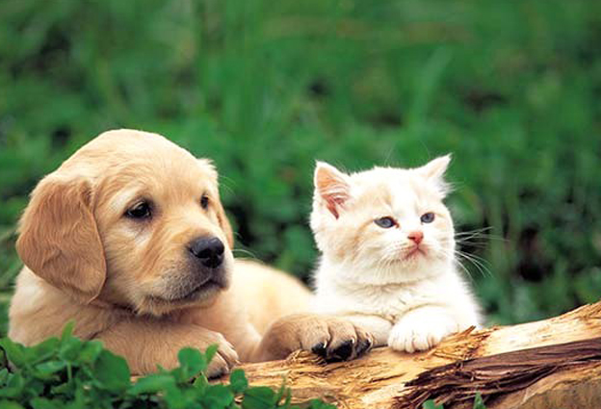
動物介紹
蒐集資料:小瑀

Slide 2
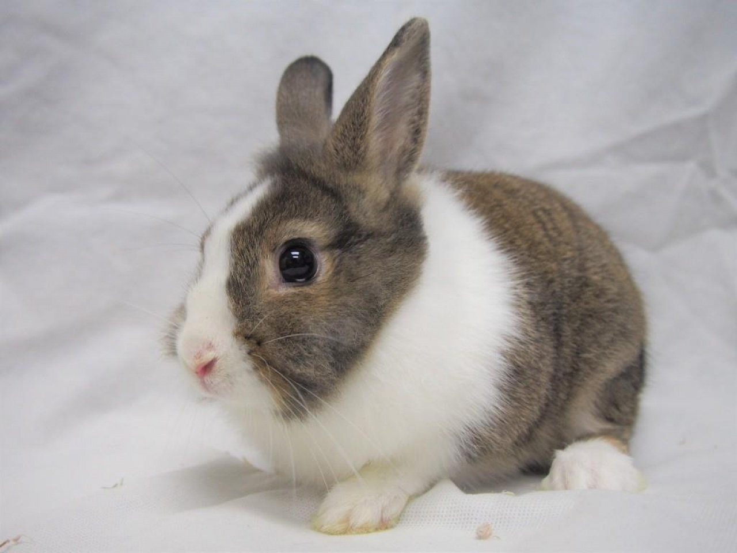
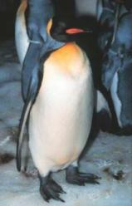
國王企鵝
主要以魚維生，特別喜歡吃小型的科魚類
國王企鵝在圈養環境下壽命可達15-20年。
嘴相對較長，耳斑有不同的色調及形狀。

Slide 3

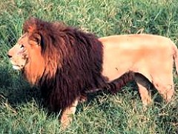
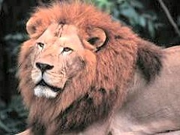
非洲獅
珍貴稀有保育類野生動物
毛色變化大，從淡黃色到暗棕色都有
肉食性，以羚羊、長頸鹿、水牛及斑馬等中大型草食動物為捕食對象
一餐可吃下40kg的肉

Slide 4
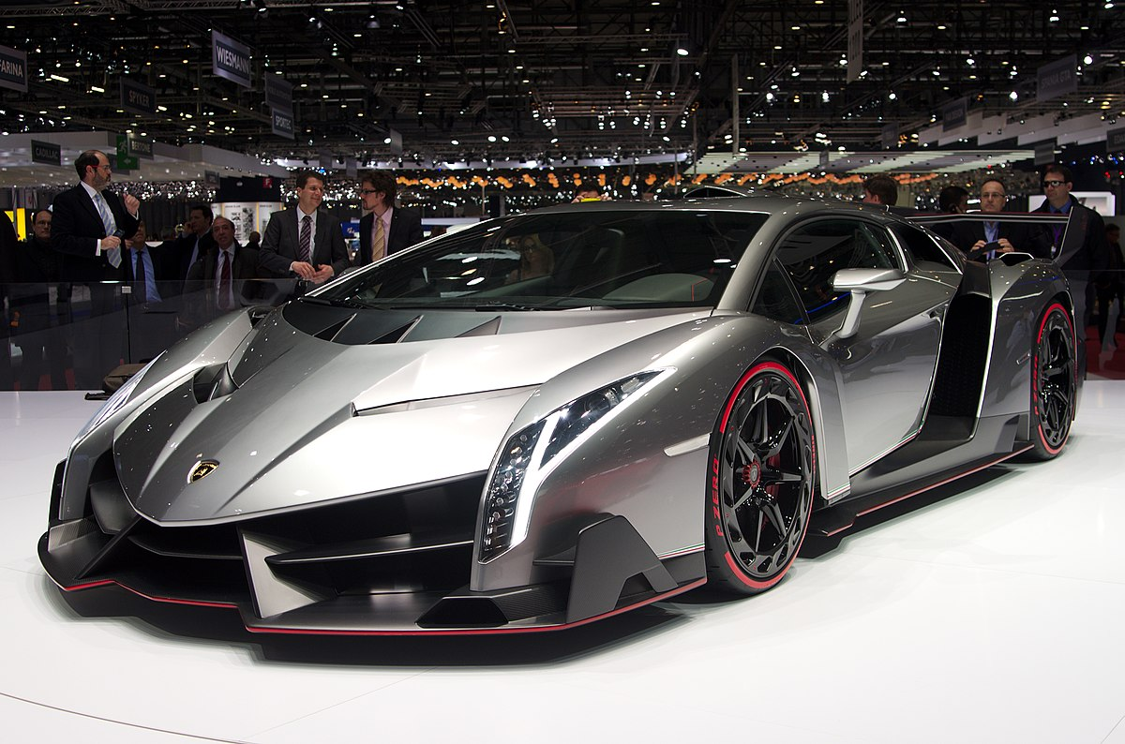
資料來源
國王企鵝
http://newweb.zoo.gov.tw/Pager/Show/ZooData_Index_Show.aspx?Animal_ID=118
非洲獅
http://newweb.zoo.gov.tw/Pager/Show/ZooData_Index_Show.aspx?Animal_ID=65

